Slide 1
Podpora středního školství pro trh práce 14. 5. 2015

Slide 2
Stipendium pro žáky středních škol
Strojní mechanik
Klempíř
Obráběč kovů
Elektrikář
Elektromechanik pro zařízení a přístroje
Řezník uzenář
Čalouník
Instalatér
Tesař
Zedník
Aplikovaná chemie

Slide 3
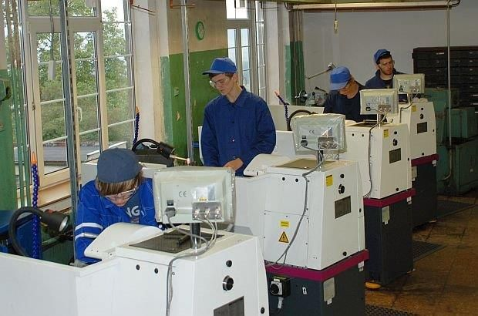
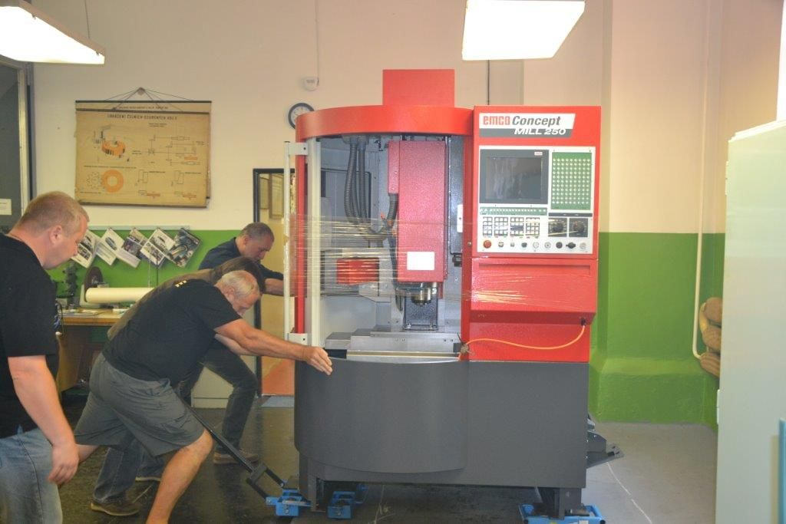
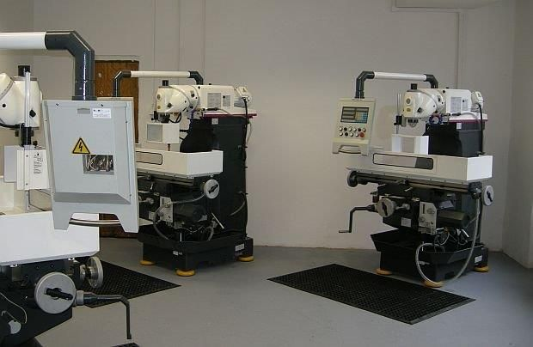
Modernizace vybavení SŠ

Slide 4
Meziroční srovnání počtu žáků v denní formě studia SŠ zřizovaných ÚK, dle skupin oborů – kategorie dosaženého vzdělání E, H

Slide 5
Meziroční srovnání počtu žáků v denní formě studia SŠ zřizovaných ÚK, dle skupin oborů – kategorie dosaženého vzdělání M, L a K

Slide 6
Dámy a pánové děkuji za pozornost
Oldřich Bubeníček
hejtman Ústeckého kraje

